Slide 1

CHỦ NGHĨA XÃ HỘI KHOA HỌC
Dành cho bậc đại học – không chuyên lý luận chính trị
TRƯỜNG ĐẠI HỌC TÔN ĐỨC THẮNG
Khoa KHXH&NV
Bộ môn Lý luận chính trị
Mã môn học: 306104
GV: TS: Phạm Thị Thanh Huyền
Email: phamthithanhhuyen@tdtu.edu.vn
306104- Chương 1 Nhập môn CNXHKH

Slide 2

CHƯƠNG 2: SỨ MỆNH LỊCH SỬ CỦA GIAI CẤP CÔNG NHÂN
Kết cấu chương II
1. CHỦ NGHĨA MÁC - LÊNIN VỀ GIAI CẤP CÔNG NHÂN VÀ SỨ MỆNH LỊCH SỬ CỦA GIAI CẤP CÔNG NHÂN
  1.1 Quan niệm về giai cấp công nhân
  1.2 Nội dung sứ mệnh của lịch sử của giai cấp công nhân
  1.3 Điều kiện khách quan và nhân tố chủ quan quy định giai cấp công nhân hoàn thành sứ mệnh lịch sử
  1.3.1 Điều kiện khách quan quy định sứ mệnh lịch sử của giai cấp công nhân
  1.3.2 Nhân tố chủ quan để giai cấp công nhân hoàn thành sứ mệnh lịch sử
306104- Chương 2 SMLSCGCCN

Slide 3
CHƯƠNG 2: SỨ MỆNH LỊCH SỬ CỦA GIAI CẤP CÔNG NHÂN
2. GIAI CẤP CÔNG NHÂN VÀ THỰC HIỆN SỨ MỆNH LỊCH SỬ CỦA GIAI CẤP CÔNG NHÂN TRONG THỜI ĐẠI NGÀY NAY
2.1 Quan niệm về giai cấp công nhân trong thời đại ngày nay
2.2 Thực hiện sứ mệnh lịch sử của giai cấp công nhân trong thời đại ngày nay
3. SỨ MỆNH LỊCH SỬ CỦA GIAI CÂP CÔNG NHÂN VIỆT NAM
3.1 Đặc điểm của giai cấp công nhân Việt Nam
3.2 Sứ mệnh lịch sử của giai cấp công nhân Việt Nam trong các thời kỳ cách mạng
3.3 Định hướng xây dựng giai cấp công nhân Việt Nam hiện nay
306104- Chương 2 SMLSCGCCN

Slide 4
1. CHỦ NGHĨA MÁC - LÊNIN VỀ GIAI CẤP CÔNG NHÂN VÀ SỨ MỆNH LỊCH SỬ CỦA GIAI CẤP CÔNG NHÂN
  1.1 Quan niệm về giai cấp công nhân
a. Khái niệm GCCN
GCCN là một tập đoàn xã hội ổn định, hình thành và phát triển cùng với quá trình phát triển của nền công nghiệp hiện đại; là giai cấp đại diện cho lực lượng sản xuất tiên tiến; là lực lượng chủ yếu của tiến trình lịch sử quá độ từ CNTB lên CNXH;

Slide 5
  1.1 Quan niệm về giai cấp công nhân
b. Đặc điểm của GCCN
Là sản phẩm của nền đại công nghiệp,
Lao động bằng phương thức công nghiệp mang tính chất xã hội hóa cao
Chủ thể của quá trình SX vật chất hiện đại,
Chổ này ngày nay còn hợp lý nữa không?
Tính tổ chức, kỷ luật lao động, tinh thần hợp tác và tâm lý lao động công nghiệp,
Có tinh thần cách mạng triệt để

Slide 6
1.2. Nội dung và đặc điểm sứ mệnh lịch sử
toàn thế giới của giai cấp công nhân
1.2.1. Nội dung sứ mênh lịch sử của GCCN
NGOÀI GCCN CÓ GC NÀO CŨNG TỪNG NẮM GIỮ SMLS?

Slide 7
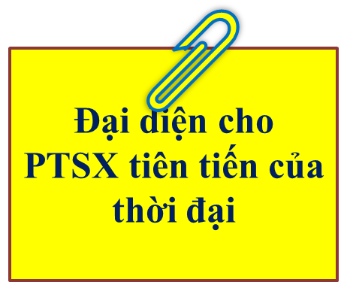
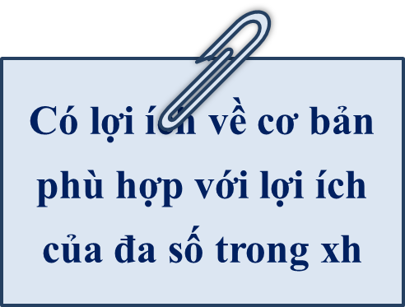
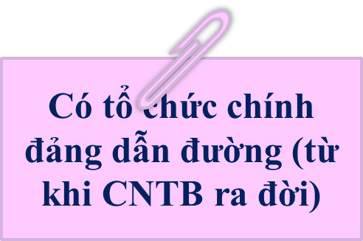
ĐIỀU KIỆN ĐỂ MỘT GC ĐẢM NHIỆM SMLS
Có hệ tư tưởng riêng tiến bộ

Slide 8
1.2.1. Nội dung sứ mênh lịch sử của GCCN
Thông qua đội tiền phong là ĐCS, GCCN tổ chức lãnh đạo nhân dân đấu tranh giải phóng mình và giải phóng toàn XH khỏi mọi áp bức, bất công, xoá bỏ các chế độ AB,BL,BC, xóa bỏ CNTB để xây dựng CNXH và CNCS trên phạm vi toàn thế giới.

Slide 9
1.2.1. Nội dung sứ mênh lịch sử của GCCN
ND kinh tế: GCCN là LLSX cơ bản sản xuất ra của cải cho xã hội XHCN
NỘI DUNG CỤ THỂ CỦA SMLS CỦA GCCN
Nội dung chính trị: Dưới sự lãnh đạo của ĐCS, GCCN tiến hành ĐT giành CQ, xây dung nhà nước mới của nhân dân
ND văn hoá-xã hội: Dưới sự lãnh đạo của ĐCS, GCCN xây dựng nền VH, con người mới với tư tưởng, đạo đức XHCN…

Slide 10
1.2.2. Đặc điểm sứ mệnh lịch sử của GCCN
ĐÂY CHÍNH LÀ ĐIỂM PHÂN BIỆT SMLS CỦA GCCN VỚI SMLS CỦA CÁC GIAI CẤP KHÁC
4 ĐẶC ĐIỂM

Slide 11
1.2.2. Đặc điểm sứ mệnh lịch sử của GCCN
- Các hình thức sở hữu?
- Xoá bỏ ở đây là xoá bỏ tư hữu hay sở hũu
- Xh hoá sx làm xuất hiện tiền đề vc….
- Q.trình sx mang tính xh hoá đã sản sinh ra GCCN
SMLS của GCCN xuất phát từ những tiền đề kinh tế-xh của sx mang tính xh hoá
1
3
Xoá bỏ triệt để chế độ tư hữu về TLSX
Đây là sự nghiệp của bản thân GCCN cùng với QC và mang lại lợi ích cho đa số
2
4
Mục tiêu cao nhất là gp con người
- Cái gì tạo đk để đặc điểm quan trọng này được thực hiện?
- GCCN chỉ có thể g.phóng mình…
Mục tiêu của CMTS là gì? ➔ để thấy được sự khác nhau…

Slide 12
1.3. Những điều kiện quy định sứ mệnh lịch sử
của GCCN
KHÁCH QUAN
* Địa vị kinh tế - xã hội của GCCN
1
2
3
4
GC vô sản là sản phẩm của nền đại công nghiệp, được tuyển mộ trong tất cả các GC
GC công nhân là bộ phận quan trọng nhất, CM nhất trong các yếu tố cấu thành LLSX
Lợi ích cơ bản của GC công nhân đối lập trực tiếp với lợi ích của GC tư sản.
GC công nhân có những lợi ích cơ bản thống nhất với lợi ích của đại đa số quần chúng nhân dân LĐ

Slide 13
*Những đặc điểm chính trị - xã hội
của GCCN
Có hệ tư tưởng Mác-Lênin
GC công nhân là GC tiên phong và tinh thần cách mạng triệt để nhất.
GC công nhân là GC có ý thức tổ chức kỷ luật cao
Tinh thần đoàn kết giai cấp và các lực lượng xh

Slide 14







Sự phát triển của bản thân GCCN
- Số lượng
- Chất lượng
- Đảng mang b.chất GCCN là sao?
- Đảng=CN Mác-Lênin + phong trào công nhân
ĐẢNG CỘNG SẢN
- Giữa GCCN với GCND & các tầng lớp lao động khác…

Slide 15
Nhân tố nào quan trọng nhất?
ĐẢNG CỘNG SẢN
Mối quan hệ giữa Đảng Cộng sản và GCCN
ĐCS là sự kết hợp giữa phong trào công nhân với chủ nghĩa Mác - Lênin
GCCN là cơ sở xã hội quan trọng nhất của Đảng
Đảng chỉ gồm những người ưu tú, giác ngộ lý luận, kiên quyết cách mạng nhất.
Đảng cao hơn giai cấp ở trình độ giác ngộ lí tưởng, trí tuệ, phẩm chất và sự hi sinh cho giai cấp => lãnh đạo giai cấp.

Slide 16
Vai trò của Đảng Cộng sản
Lãnh tụ chính trị: Làm cho GCCN trở thành tự giác - hiểu rõ và biết thực hiện SMLS;
Tham mưu giai cấp:
Vạch cương lĩnh, đường lối... đấu tranh chính trị
Giác ngộ giai cấp tạo sự thống nhất về tư tưởng
Tổ chức để tạo nên sức mạnh thống nhất, liên kết hành động... cho cả giai cấp
Tiền phong đấu tranh:
Đi đầu trong đấu tranh, tiên phong về trí tuệ, gương mẫu trong cuộc sống.

Slide 17



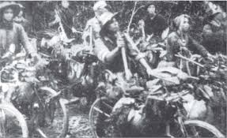
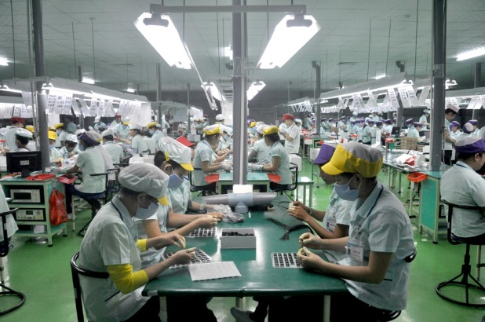
2. GCCN và việc thực hiện sứ mệnh lịch sử
của GCCN hiện nay
2.1. Giai cấp công nhân hiện nay
GCCN TRUYỀN THỐNG
GCCN
GCCN HIỆN NAY

Slide 18




Xu hướng trí tuệ hoá GCCN (CN tri thức)
Tham gia vào sở hữu (trung lưu hoá)
Biểu hiện mới về xh hoá lao động
Ở các nước XHCN, GCCN trở thành GC lãnh đạo thông qua đội tiền phong là ĐCS.
Là LLSX hàng đầu
Bị GCTS bóc lột m
Xung đột lợi ích cb giữa GCTS & GCCN (giữa TB và LĐ) vẫn tồn tại
Đi đầu trong các cuộc đ.tranh chống CNTB…
TƯƠNG ĐỒNG
KHÁC BIỆT

Slide 19
2.2. Thực hiện sứ mệnh lịch sử của GCCN
trên thế giới hiện nay
2.2.1. Về nội dung kinh tế – xã hội
- Đấu tranh chống chế độ bóc lột m trên phạm vi thế giới
2.2.2. Về nội dung chính trị - xã hội
- Chống BC, BBĐXH ➔ giành chính quyền về tay GCCN và NDLĐ
- Lãnh đạo thành công sự nghiệp đổi mới…
2.2.3. Về nội dung văn hoá, tư tưởng
- Trước hết là cuộc đấu tranh ý thức hệ (CNXH-CNTB)
- Đấu tranh bảo vệ nền tảng tt của Đảng
- Giáo dục nhận thức & củng cố niềm tin khoa học đối với lý tưởng, mục tiêu của CNXH
- Giáo dục và thực hiện CN quốc tế chân chính của GCCN

Slide 20
Sứ mệnh lịch sử của GCCN ngày nay so với TK XIX
ND kinh tế: Vẫn là lực lượng giữ vai trò sản xuất vật chất chủ yếu cho xã hội, quyết định sự tồn tại của XH;
ND chính trị:
Ở các nước định hướng XHCN: là GC lãnh đạo nhân dân xây dựng CNXH;
Ở các nước TBCN: đi đầu trong các cuộc đấu tranh chống áp bức, bất công, áp đặt của CN đế quốc; chống nghèo đói, ô nhiễm môi trường…
ND văn hóa – XH: Lãnh đạo hoặc đi đầu trong xây dựng một nền văn hóa tiến bộ vì công bằng, bình đẳng và quyền con người…

Slide 21
3. Sứ mệnh lịch sử của GCCN Việt Nam
3.1. Đặc điểm của GCCN Việt Nam
a. Về lịch sử hình thành
- Ra đời trước GCTS vào đầu thế kỷ XX
- Là lực lượng CT tiên phong lãnh đạo cuộc đấu tranh giải phóng dân tộc
- Sớm giác ngộ lý tưởng, mục tiêu cách mạng
- Gắn bó mật thiết với các tầng lớp ND trong XH
- Đại bộ phận xuất thân từ nông dân & các tầng lớp lao động

Slide 22
b. Đặc điểm của GCCN Việt Nam
GCCN Việt Nam- sản phẩm của một quá trình CNH đặc biệt
GCCN Việt Nam có nhiều ưu thế về chính trị
ĐẶC ĐIỂM
Là giai cấp kiên quyết nhất, cách mạng nhất, đi đầu trong đấu tranh cách mạng” - HCM
Quan hệ mật thiết với dân tộc, nhất là giai cấp nông dân

Slide 23
3.3. Phương hướng và một số giải pháp xây dựng
giai cấp công nhân Việt Nam hiện nay
Nâng cao nhận thức trong Đảng, tổ chức công đoàn, bản thân GCCN và trong toàn XH về vai trò (SMLS) của GCCN
Tăng cường “trí thức hóa” công nhân
Xây dựng, củng cố các tổ chức chính trị trong các doanh nghiệp, nhà máy, nhất là các DN ngoài NN.
Đẩy mạnh CNH, HĐH.
Hoàn thiện luật đầu tư (thu hút đầu tư nhưng phải bảo vệ lợi ích người lao động)

